Slide 1

Comparativo Enade -2017 instituições Federais vs não federais
Anne Almeida
Giovane Richard
Robert Cristiano

Slide 2
enade
O Exame Nacional de Desempenho de Estudantes (Enade) avalia o rendimento dos concluintes dos cursos de graduação, em relação aos conteúdos programáticos, habilidades e competências adquiridas em sua formação.
O objetivo do Enade é avaliar o desempenho dos estudantes com relação aos conteúdos programáticos previstos nas diretrizes curriculares dos cursos de graduação, o desenvolvimento de competências e habilidades necessárias ao aprofundamento da formação geral e profissional, e o nível de atualização dos estudantes com relação à realidade brasileira e mundial.

Slide 3
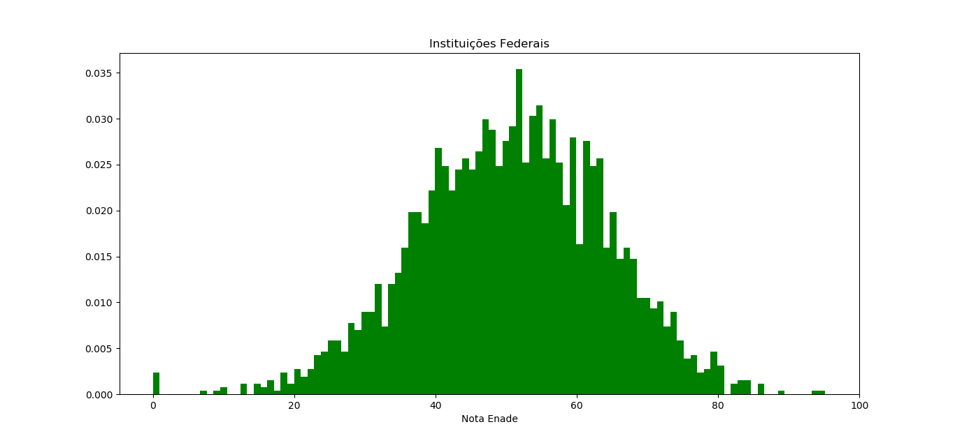
Instituições Federais
count 2706.000000
mean 50.699815
std 13.312321
min 0.000000
25% 41.525000
50% 51.100000
75% 60.175000
max 95.100000

Slide 4
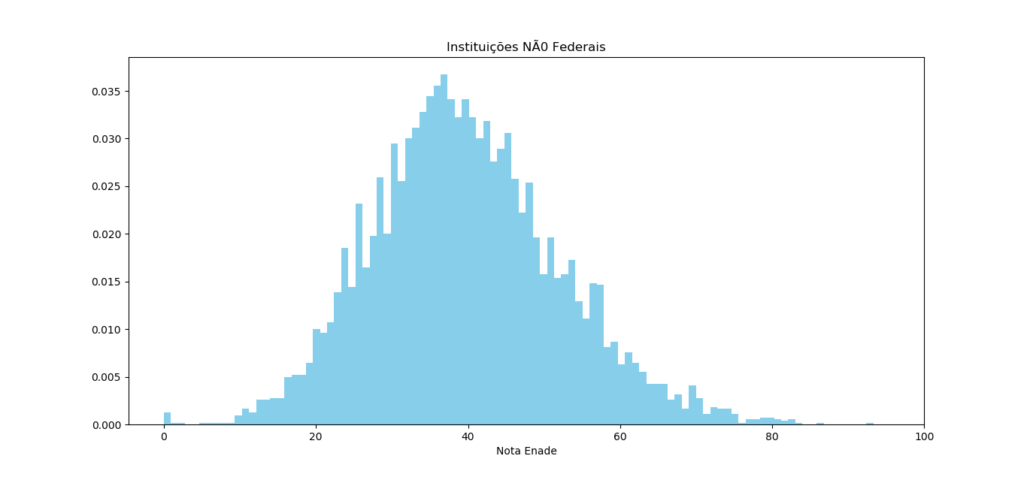
Instituições não federais
count 5783.000000
mean 39.782812
std 12.326573
min 0.000000
25% 31.400000
50% 38.900000
75% 47.400000
max 93.300000

Slide 5
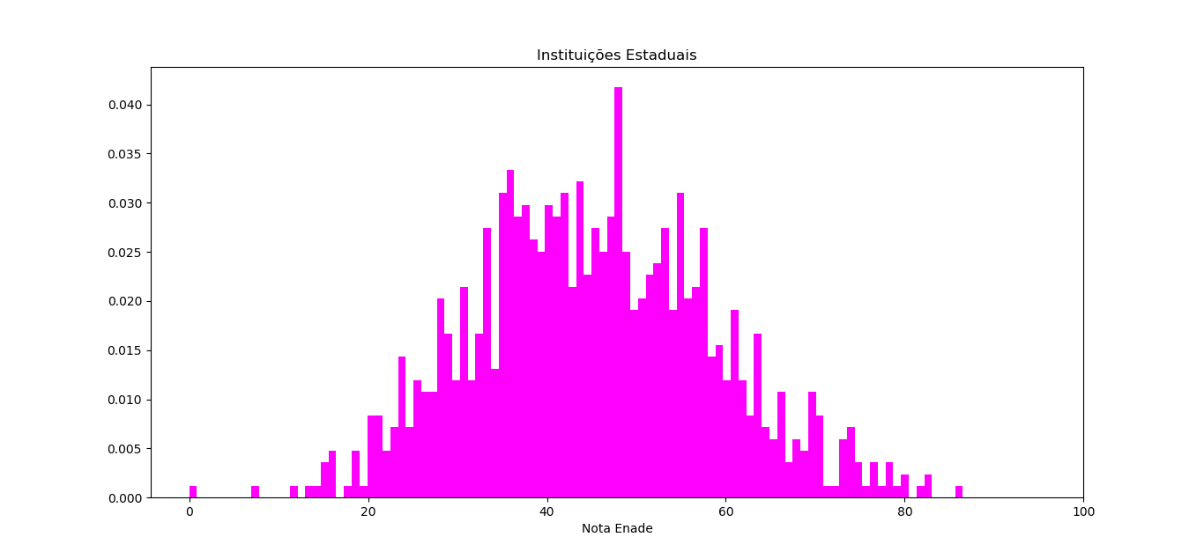
Instituições estaduais
count 970.000000
mean 45.210206
std 13.429972
min 0.000000
25% 35.900000
50% 44.800000
75% 54.500000
max 86.500000

Slide 6
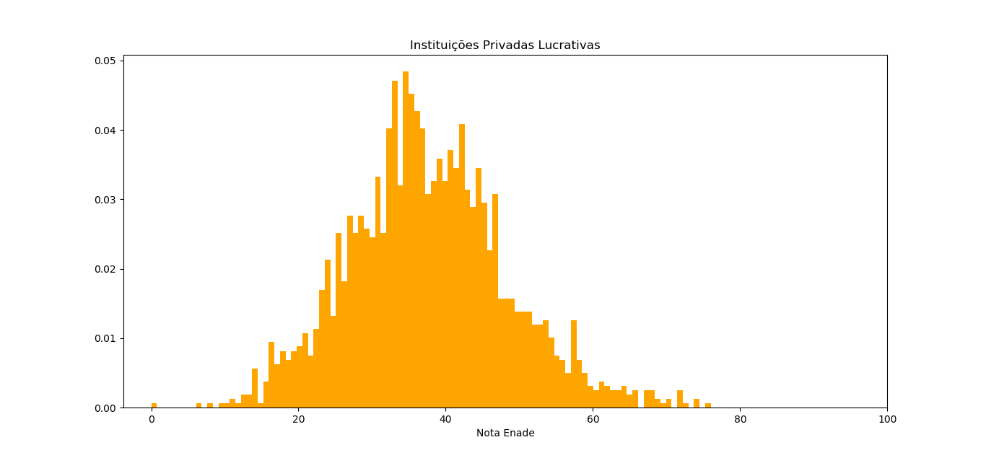
Instituições privadas lucrativas
count 2094.000000
mean 37.584384
std 10.722355
min 0.000000
25% 30.600000
50% 36.800000
75% 44.200000
max 76.000000

Slide 7
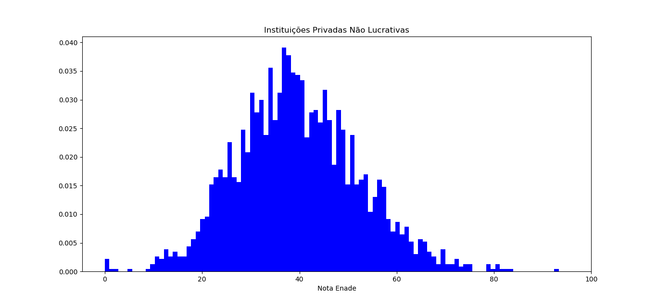
Instituições Privadas não lucrativas
count 2469.000000
mean 39.734305
std 12.545465
min 0.000000
25% 31.100000
50% 39.000000
75% 47.900000
max 93.300000

Slide 8
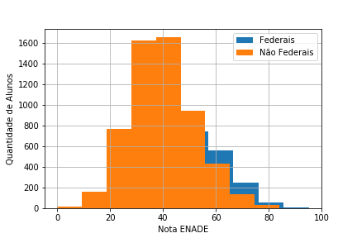
Instituições federais e não federais

Slide 9
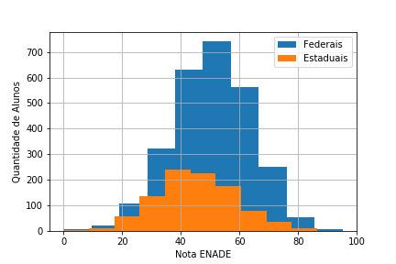
Instituições federais e estaduais

Slide 10
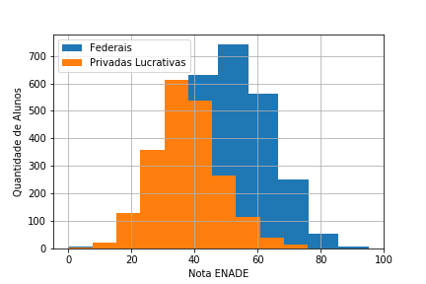
Instituições federais e Privadas lucrativas

Slide 11
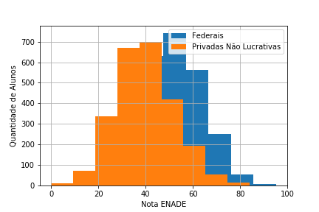
Instituições federais e Privadas não lucrativas

Slide 12
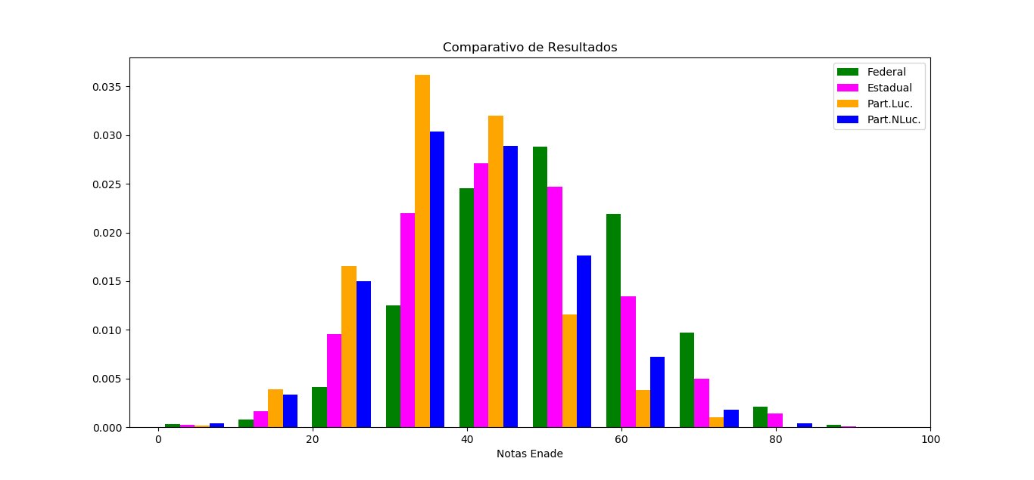
Gráfico comparativo

Slide 13
Nota Máxima, Mediana e média
Tipo | Nota Máxima | Mediana | Média
1. Federal | 95.1 | 51.1 | 50.70
2. Não Federais | 93.3 | 38.9 | 39.78
2.1 Estaduais | 86.5 | 44.8 | 45.21
2.2 Privada Luc. | 76.0 | 36.8 | 37.58
2.3 Privada Não luc. | 93.3 | 39.0 | 39.73

Slide 14
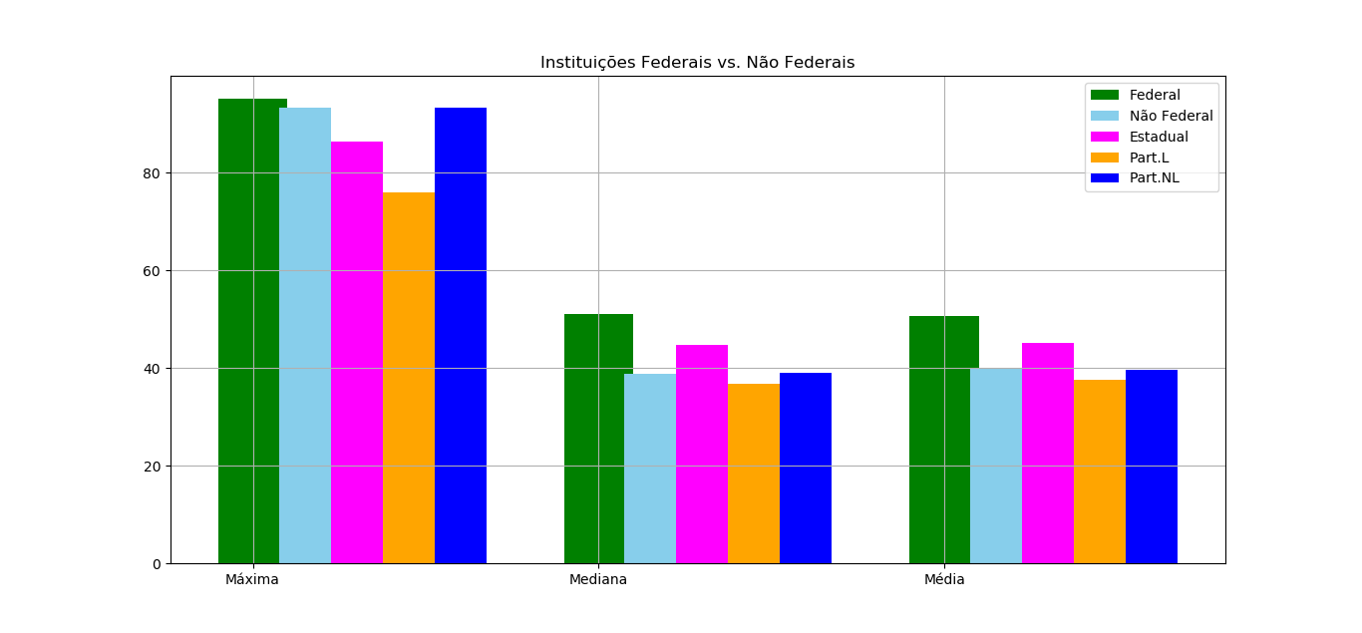
gráfico

Slide 15


